Slide 1
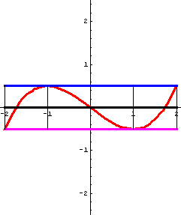
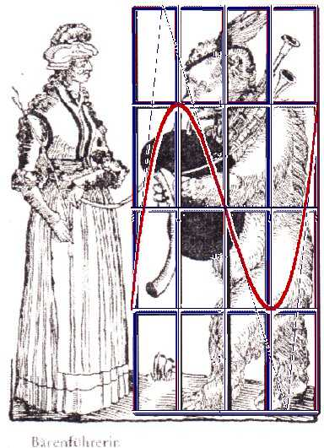
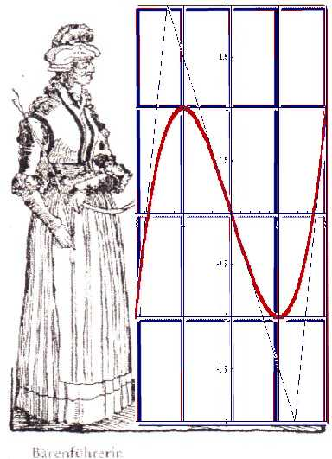
Polynome und mehrfache Nullstellen
Polynome sind Gefangene ihrer leicht durchschaubaren
Eigenschaften.
Stichwort: Polynome im Affenkasten
www.mathematik-verstehen.de
Prof. Dr. Dörte Haftendorn, Leuphana Universität Lüneburg, 2015 http://www.leuphana.de/matheomnibus

Slide 2
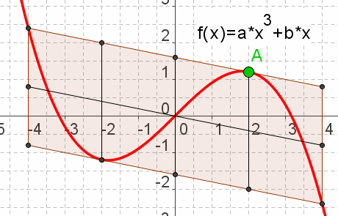
Polynome und mehrfache Nullstellen
gerade
schräg
www.mathematik-verstehen.de
Prof. Dr. Dörte Haftendorn, Leuphana Universität Lüneburg, 2015 http://www.leuphana.de/matheomnibus

Slide 3
Nullstellen Linearfaktoren
doppelte Nullstelle
x= -1
einfache Nullstelle
x= 2
Prof. Dr. Dörte Haftendorn, Leuphana Universität Lüneburg, 2015 http://www.leuphana.de/matheomnibus

Slide 4
Nullstellen Linearfaktoren
doppelte Nullstelle
x= -1
einfache Nullstelle
x= 2
Prof. Dr. Dörte Haftendorn, Leuphana Universität Lüneburg, 2015 http://www.leuphana.de/matheomnibus

Slide 5
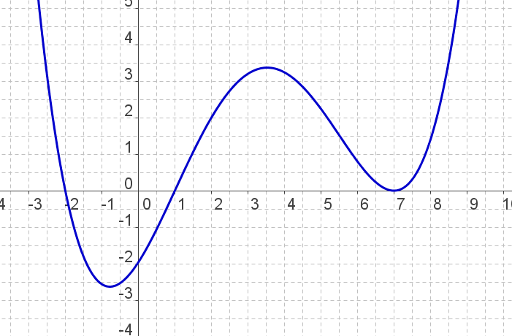
Welche Gleichung kann dieses Polynom haben?
Prof. Dr. Dörte Haftendorn, Leuphana Universität Lüneburg, 2015 http://www.leuphana.de/matheomnibus

Slide 6
Welche Gleichung kann dieses Polynom haben?
Diese
Funktion
Vieta
Folie 11
Vieta, mehr
Prof. Dr. Dörte Haftendorn, Leuphana Universität Lüneburg, 2015 http://www.leuphana.de/matheomnibus

Slide 7
Was ist eigentlich ein Polynom?
Ein Polynom ist eine Summe von Potenzfunktionen.
Der höchste Exponent, der vorkommt, heißt Grad des Polynoms.
Polynome 1. Grades sind die Geraden
Polynome 2. Grades sind die Parabeln
Polynome 3. Grades haben immer eine symmetrische s-Form.
Polynome 4. Grades haben höchstens 3 Extrema.
Je höher der Grad, desto vielfältigere Formen sind möglich.
Prof. Dr. Dörte Haftendorn, Leuphana Universität Lüneburg, 2015 http://www.leuphana.de/matheomnibus

Slide 8
Polynome und ihre Linearfaktoren
Jede reelle Nullstelle erzeugt einen Linearfaktor.
Wenn das Restpolynom auch noch die Nullstelle enthält, kann man den Linearfaktor mehrfach „herausziehen“.
Geht das maximal k-mal, dann heißt k-fache Nullstelle, oder „Nullstelle der Vielfachheit k“
Prof. Dr. Dörte Haftendorn, Leuphana Universität Lüneburg, 2015 http://www.leuphana.de/matheomnibus

Slide 9
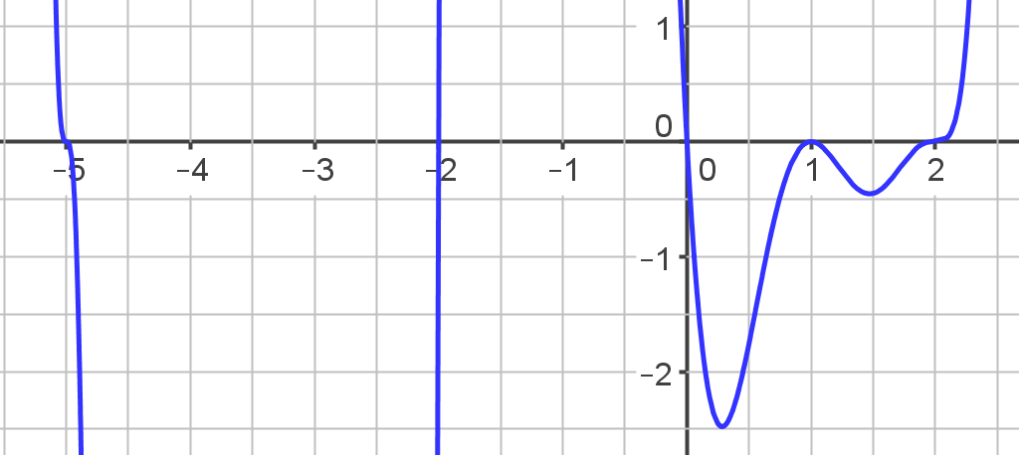
Polynome und ihre Linearfaktoren
In der Nähe eine k-fachen Nullstelle verhält sich das Polynom wie sich die k-Potenzfunktion im Ursprung verhält.
Grad 10
Gesamtverlauf
Ein Polynom n-ten Grades hat höchsten n Nullstellen, mit ihrer Vielfachheit gezählt. Fundamentalsatz der Algebra (reell)
Prof. Dr. Dörte Haftendorn, Leuphana Universität Lüneburg, 2015 http://www.leuphana.de/matheomnibus

Slide 10
Polynome und ihre Linearfaktoren
Qualitativer Graph eines durch Linearfaktoren gegeben Polynoms
Vorzei-chen | Grad | Ges. Verlauf
 | gerade
 | gerade
 | ungerade
 | ungerade
Prof. Dr. Dörte Haftendorn, Leuphana Universität Lüneburg, 2015 http://www.leuphana.de/matheomnibus

Slide 11
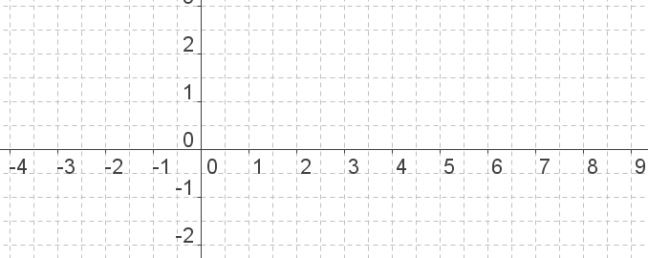
Übung 2 mit Polynomen
Polynome
aus Linearfaktoren Zeichnen
Prof. Dr. Dörte Haftendorn, Leuphana Universität Lüneburg, 2015 http://www.leuphana.de/matheomnibus

Slide 12
Übung 2 mit Polynomen
Polynome
aus Linearfaktoren Zeichnen
Prof. Dr. Dörte Haftendorn, Leuphana Universität Lüneburg, 2015 http://www.leuphana.de/matheomnibus

Slide 13
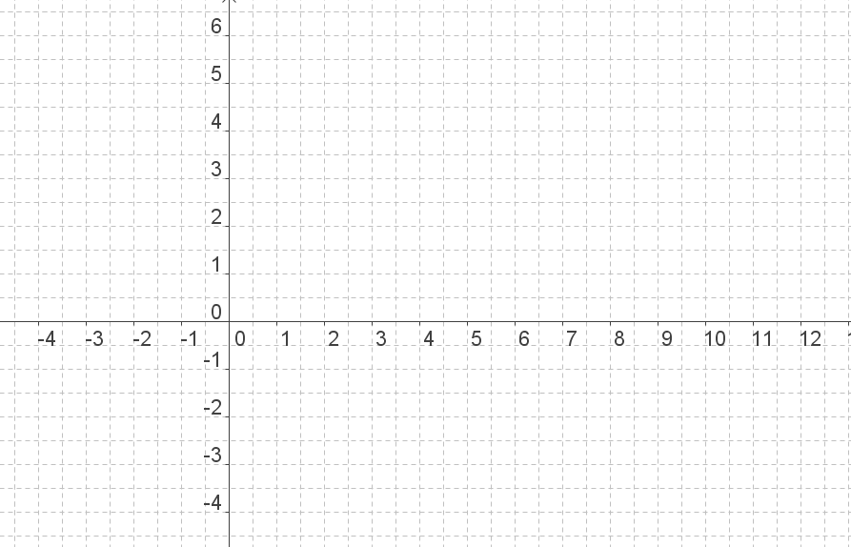
Übung 3 mit Polynomen
Polynome
aus Linearfaktoren Zeichnen
Prof. Dr. Dörte Haftendorn, Leuphana Universität Lüneburg, 2015 http://www.leuphana.de/matheomnibus

Slide 14
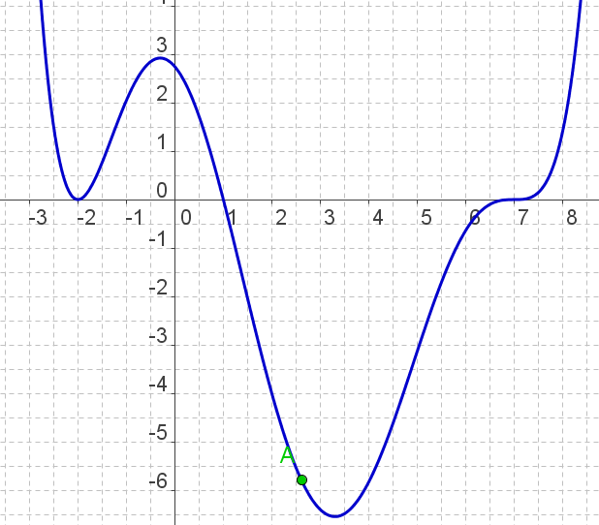
Übung 3 mit Polynomen
Polynome
aus Linearfaktoren Zeichnen
Prof. Dr. Dörte Haftendorn, Leuphana Universität Lüneburg, 2015 http://www.leuphana.de/matheomnibus

Slide 15
Übung 4 mit Polynomen
Polynome
aus Linearfaktoren Zeichnen
Prof. Dr. Dörte Haftendorn, Leuphana Universität Lüneburg, 2015 http://www.leuphana.de/matheomnibus

Slide 16
Übung 4 mit Polynomen
Polynome
aus Linearfaktoren
zeichnen
Prof. Dr. Dörte Haftendorn, Leuphana Universität Lüneburg, 2015 http://www.leuphana.de/matheomnibus

Slide 17
Funktionen als zentrales Werkzeug
Potenzfunktionen
Polynome
Trigonometrische Funktionen
Exponentialfunktionen
Davon so manche Umkehrfunktionen
Wurzelfunktionen
Arkusfunktionen
Logarithmusfunktionen
Das war‘s dann aber auch
Und das noch koppeln mit und Verkettung.
Prof. Dr. Dörte Haftendorn, Leuphana Universität Lüneburg, 2015 http://www.leuphana.de/matheomnibus

Slide 18
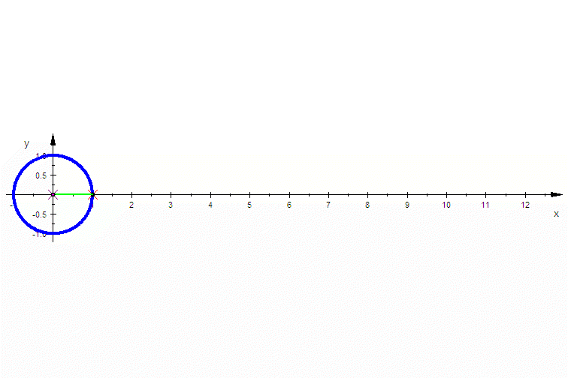
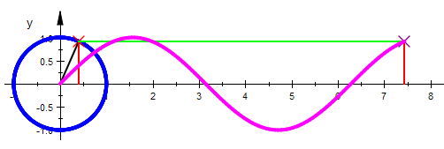
Funktionen als zentrales Werkzeug
Sinusfunktion
Prof. Dr. Dörte Haftendorn, Leuphana Universität Lüneburg, 2015 http://www.leuphana.de/matheomnibus

Slide 19
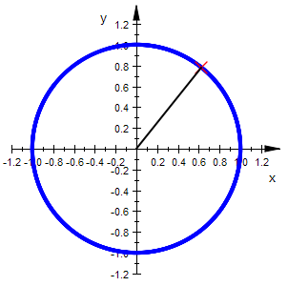
Die Winkel-Funktionen
Der Punkt Q läuft im Einheitskreis vom Start (1/0). (mathematisch positiv = gegen die Uhr)
Den von Q zurückgelegten Weg x nennt man auch
„das Bogenmaß des Winkels“, um den sich Q gedreht hat.
Kurz: x ist der Winkel im Bogenmaß
Einheitskreis
x wird Argument einer Funktion
Prof. Dr. Dörte Haftendorn, Leuphana Universität Lüneburg, 2015 http://www.leuphana.de/matheomnibus

Slide 20
Die Sinus-Funktion
Dem Winkel x wird nun die Ordinate von Q zugeordnet.
Die Funktion, die das leistet, heißt Sinus-Funktion.
Einheitskreis
x = Winkel im Bogenmaß
= Länge des Bogens
im Einheitskreis
Sinusfunktion
Prof. Dr. Dörte Haftendorn, Leuphana Universität Lüneburg, 2015 http://www.leuphana.de/matheomnibus

Slide 21
Die Sinus-Funktion
Einheitskreis
x = Winkel im Bogenmaß
= Länge des Bogens
im Einheitskreis
Sinusfunktion
Prof. Dr. Dörte Haftendorn, Leuphana Universität Lüneburg, 2015 http://www.leuphana.de/matheomnibus

Slide 22
Eigenschaften der Sinus-Funktion
Die Sinus-Funktion ist periodisch.
Die Periode ist .
Die Sinuswerte liegen zwischen -1 und + 1.
Die Sinusbögen sind symmetrisch.
Die Sinuskurve ist punktsymmetrisch zum Ursprung
Prof. Dr. Dörte Haftendorn, Leuphana Universität Lüneburg, 2015 http://www.leuphana.de/matheomnibus

Slide 23
Die Sinus-Funktion
Dem Winkel x wird nun die Ordinate von Q zugeordnet.
Die Funktion, die das leistet, heißt Sinus-Funktion.
Einheitskreis
x = Winkel im Bogenmaß
= Länge des Bogens
im Einheitskreis
Sinusfunktion
Prof. Dr. Dörte Haftendorn, Leuphana Universität Lüneburg, 2015 http://www.leuphana.de/matheomnibus

Slide 24
Die Kosinus-Funktion
Dem Winkel x wird nun die Ordinate von Q zugeordnet.
Die Funktion, die das leistet, heißt Sinus-Funktion.
Einheitskreis
x = Winkel im Bogenmaß
= Länge des Bogens
im Einheitskreis
Sinusfunktion
Tangens Kosinus
Prof. Dr. Dörte Haftendorn, Leuphana Universität Lüneburg, 2015 http://www.leuphana.de/matheomnibus

Slide 25
Eigenschaften der Kosinus-Funktion
Die Kosinus-Funktion ist periodisch.
Die Periode ist .
Die Kosinuswerte liegen zwischen -1 und + 1.
Die Kosinusbögen sind symmetrisch.
Die Kosinuskurve ist symmetrisch zur y-Achse
Prof. Dr. Dörte Haftendorn, Leuphana Universität Lüneburg, 2015 http://www.leuphana.de/matheomnibus

Slide 26
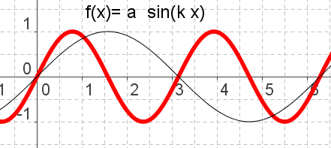
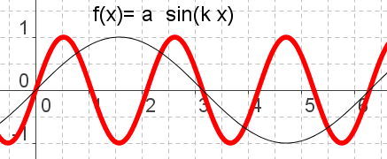
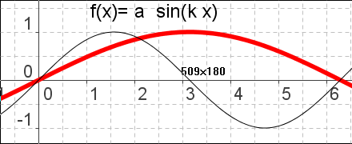
Funktionen strecken und stauchen
Ein Faktor direkt beim x
sorgt für waagerechtes
Strecken und Stauchen.
Prof. Dr. Dörte Haftendorn, Leuphana Universität Lüneburg, 2015 http://www.leuphana.de/matheomnibus

Slide 27
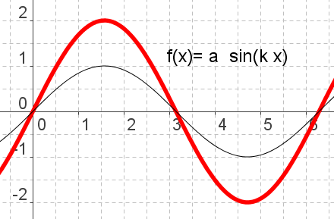
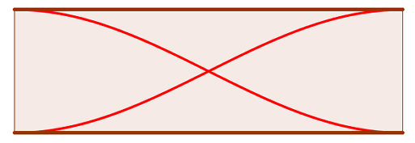
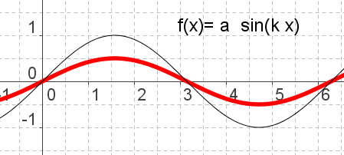
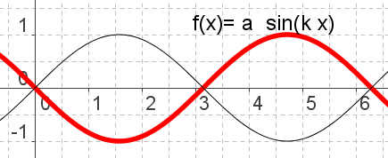
Funktionen strecken und stauchen
Posaune
Prof. Dr. Dörte Haftendorn, Leuphana Universität Lüneburg, 2015 http://www.leuphana.de/matheomnibus

Slide 28
Sinus von hand Zeichnen
Prof. Dr. Dörte Haftendorn, Leuphana Universität Lüneburg, 2015 http://www.leuphana.de/matheomnibus

Slide 29
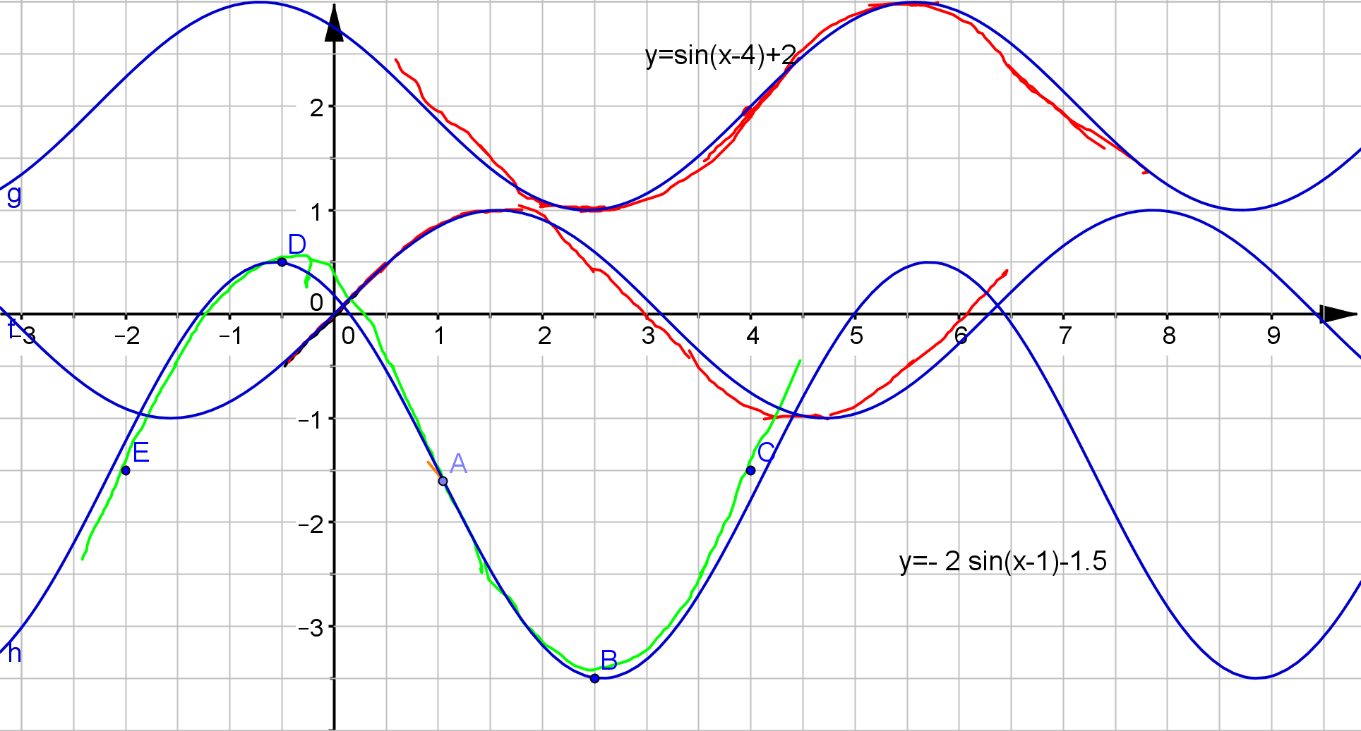
Sinus von hand Zeichnen
Prof. Dr. Dörte Haftendorn, Leuphana Universität Lüneburg, 2015 http://www.leuphana.de/matheomnibus

Slide 30
Übung mit Funktionsgraphen
Hand
Sin-Ueb
Prof. Dr. Dörte Haftendorn, Leuphana Universität Lüneburg, 2015 http://www.leuphana.de/matheomnibus

Slide 31
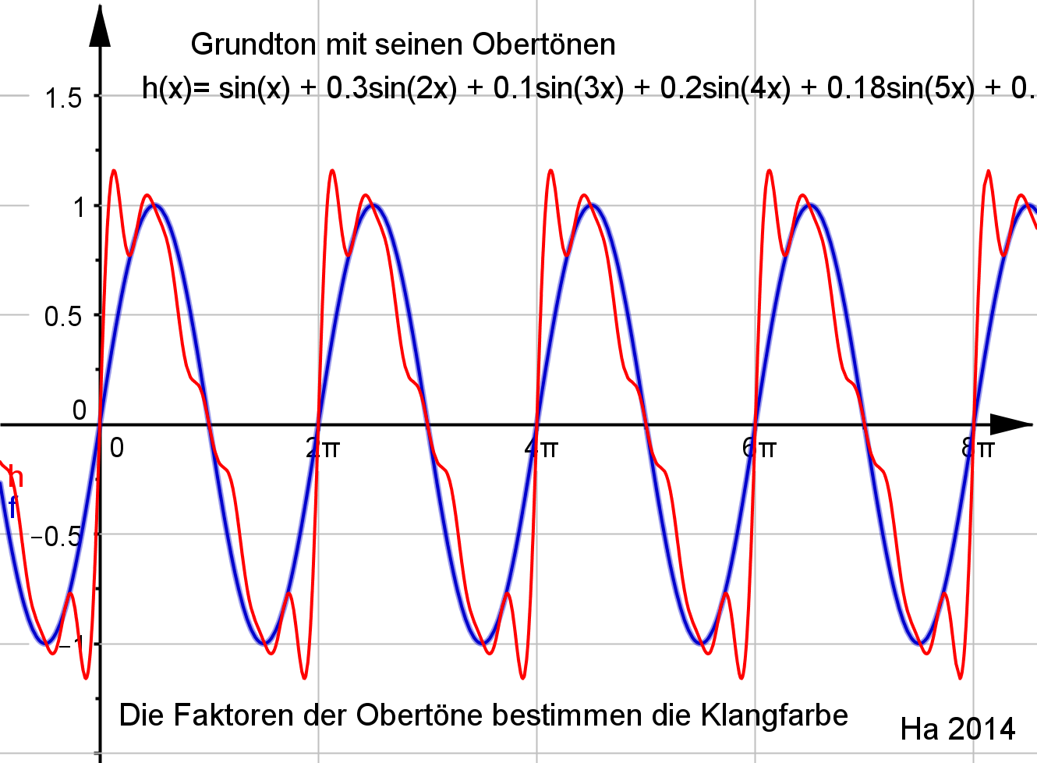
Die Klangfarbe zeigt sich durch ein anderes „Obertonspektrum“
sinus-obertoene
Prof. Dr. Dörte Haftendorn, Leuphana Universität Lüneburg, 2015 http://www.leuphana.de/matheomnibus

Slide 32
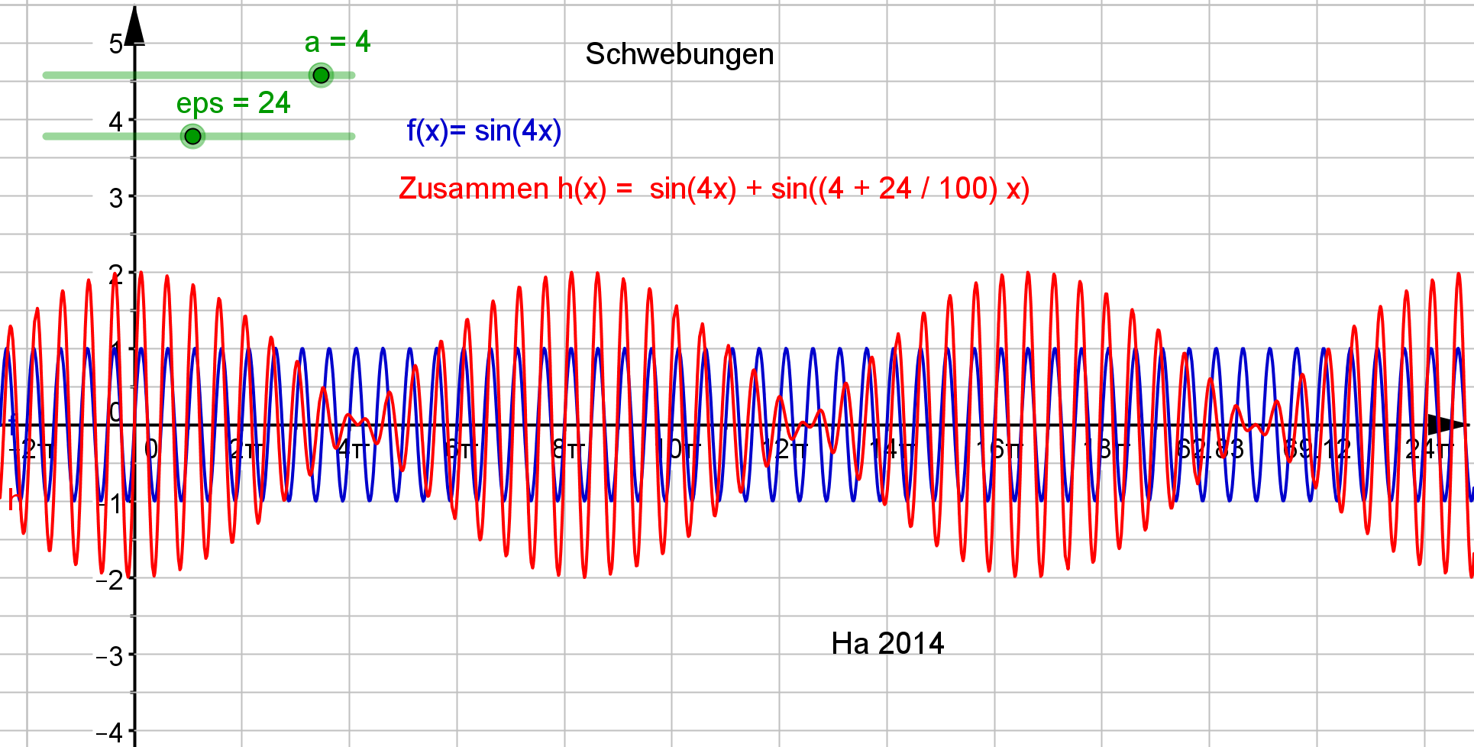
Schwebungen, sie entstehen, wenn dicht benachbarte Töne gemeinsam erklingen
schwebungen_ggb
Prof. Dr. Dörte Haftendorn, Leuphana Universität Lüneburg, 2015 http://www.leuphana.de/matheomnibus

Slide 33
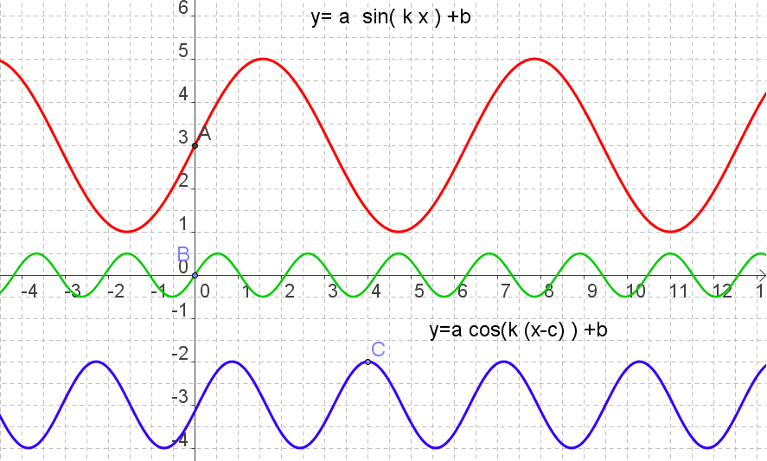
Funktionen variieren
Fkt-Vari-Sin
Sin-Ueb
Prof. Dr. Dörte Haftendorn, Leuphana Universität Lüneburg, 2015 http://www.leuphana.de/matheomnibus

Slide 34
Funktionen variieren
Fkt-Vari-Sin
Sin-Ueb
Prof. Dr. Dörte Haftendorn, Leuphana Universität Lüneburg, 2015 http://www.leuphana.de/matheomnibus

Slide 35
Sinus strecken und stauchen
Prof. Dr. Dörte Haftendorn, Leuphana Universität Lüneburg, 2015 http://www.leuphana.de/matheomnibus

Slide 36
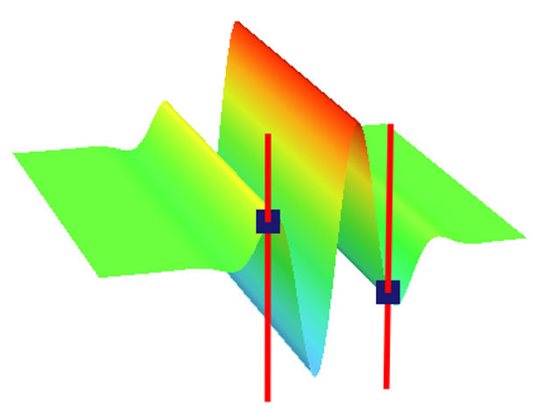
Welle
Prof. Dr. Dörte Haftendorn, Leuphana Universität Lüneburg, 2015 http://www.leuphana.de/matheomnibus

Slide 37
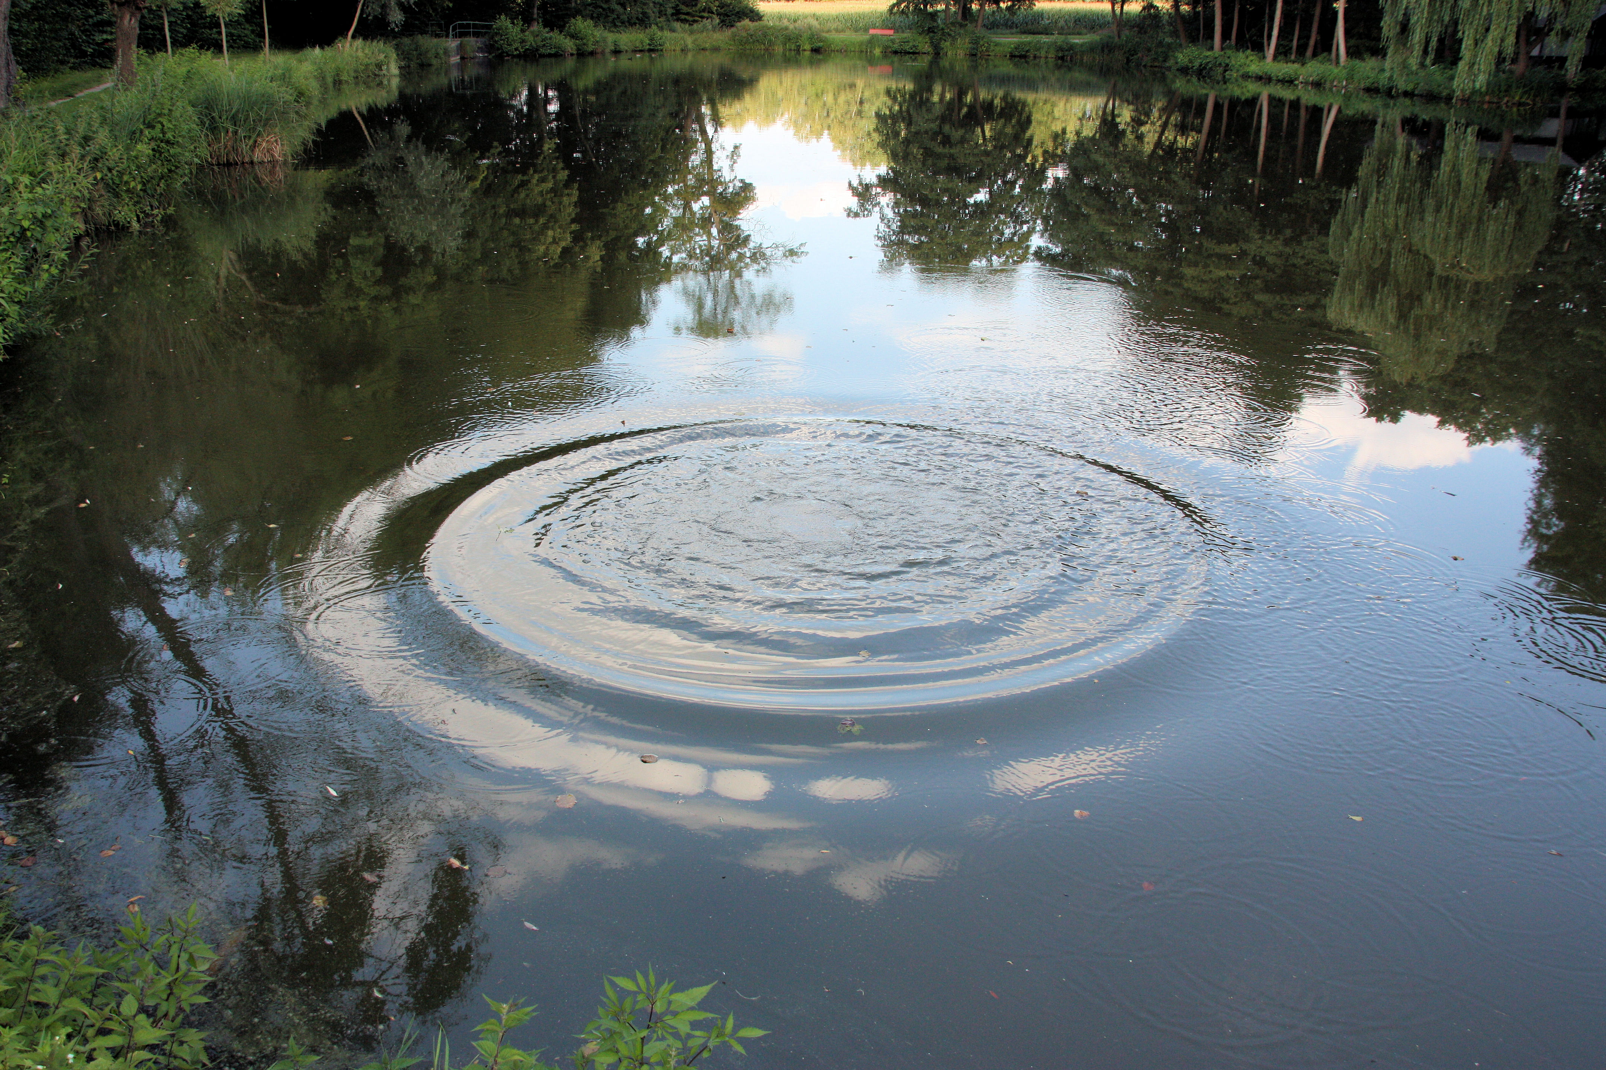
Übung mit Funktionsgraphen
Prof. Dr. Dörte Haftendorn, Leuphana Universität Lüneburg, 2015 http://www.leuphana.de/matheomnibus

